Slide 1
PC방 이용 프로그램
20173181 김선웅
20173195 고강호
20173204 김경한
20183159 김은지
2:00 PM
100%
소프트웨어 설계공학 1분반 7조

Slide 2
소프트웨어공학과
1분반 7조
2:00 PM
100%
목 차
1 단계
STEP1
2 단계
STEP2
3 단계
STEP3
4 단계
STEP4
5 단계
STEP5
비전
개발환경
구현
완성도
형상관리

Slide 3
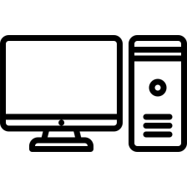
소프트웨어공학과
1분반 7조
2:00 PM
100%
STEP 1. 비전
PC방 프로그램을 새롭게 개발하여 PC방 이용을 보다 편하게 사용할 수 있다.
남녀노소 누구나 사용하기에 어렵지 않도록 하고 실용성 있는 프로그램으로 고객이 빠르게 PC방을 이용할 수 있다.

Slide 4


소프트웨어공학과
1분반 7조
2:00 PM
100%
STEP 2. 개발 환경
JAVA : Apache NetBeans IDE 11.3
JAVA Swing
GitHub-Sourcetree

Slide 5
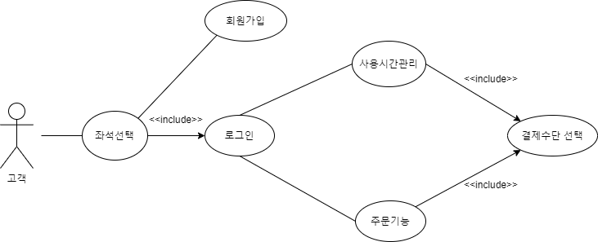
소프트웨어공학과
1분반 7조
2:00 PM
100%
STEP 3. 구현
시나리오

Slide 6
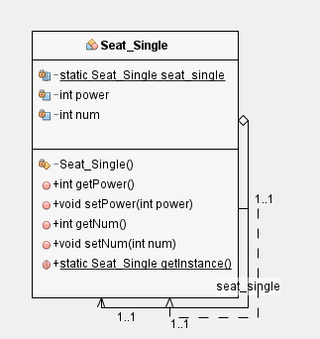
소프트웨어공학과
1분반 7조
2:00 PM
100%
STEP 3. 좌석 선택
Singleton Pattern
싱글턴 패턴

Slide 7
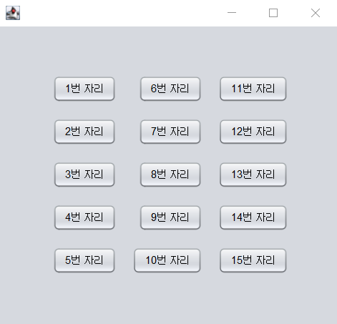
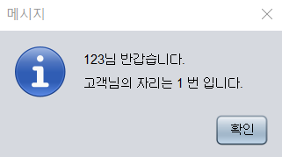
소프트웨어공학과
1분반 7조
2:00 PM
100%
STEP 3. 좌석 선택
Singleton Pattern

Slide 8
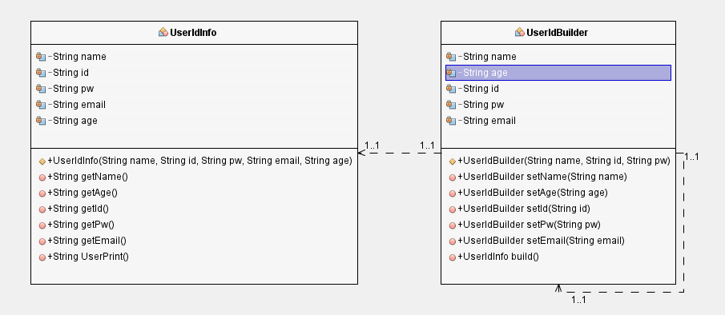
소프트웨어공학과
1분반 7조
2:00 PM
100%
STEP 3. 회원가입
Builder Patteren
빌더 패턴

Slide 9
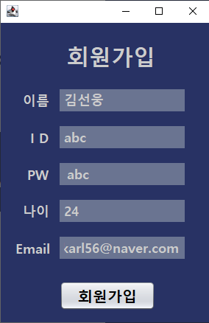
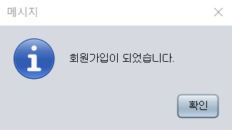
소프트웨어공학과
1분반 7조
2:00 PM
100%
STEP 3. 회원가입
Builder Patteren

Slide 10
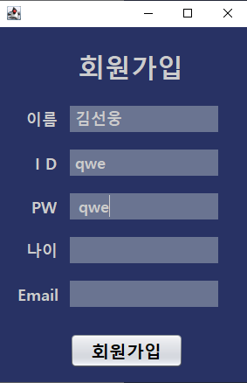
소프트웨어공학과
1분반 7조
2:00 PM
100%
STEP 3. 회원가입
Builder Patteren

Slide 11
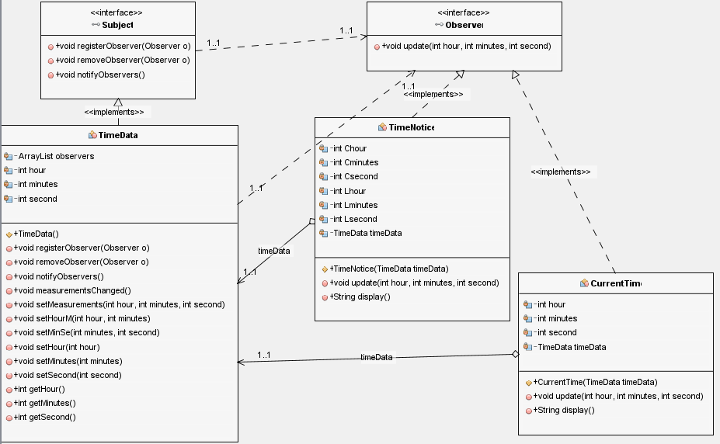
소프트웨어공학과
1분반 7조
2:00 PM
100%
STEP 3. 시간 충전
Observer Patteren
옵저버 패턴

Slide 12
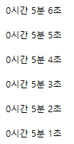

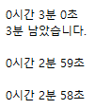

소프트웨어공학과
1분반 7조
2:00 PM
100%
STEP 3. 시간 충전
Observer Patteren

Slide 13
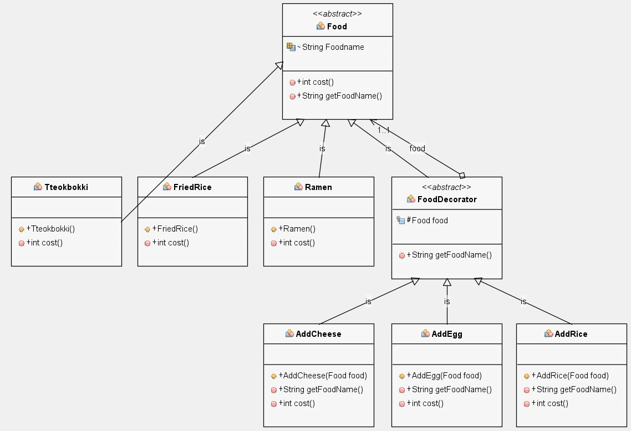
소프트웨어공학과
1분반 7조
2:00 PM
100%
STEP 3. 음식 주문
Decorator & Facade Patteren
데코레이터 패턴
Notes:
다음으로 음식 주문에 관한 기능에 대해서 설명을 드리겠습니다.
먼저 음식을 주문하는 과정에서 사용자가 선택한 음식에 대해서 사용자는 치즈, 계란, 밥과 같은 추가 메뉴를 고를 수 있습니다. 그런데 이 추가 메뉴를 선택하는 과정에서 시스템은 동적으로 추가적인 요소를 계속 첨가하여 추가 메뉴의 가격을 모두 합한 음식의 총 가격을 책정할 수 있어야 하는데, 이를 해결하기 위해서 각 메뉴들의 추가 메뉴들을 감안하여 음식의 최종 가격을 계산하는 클래스들을 모두 구현을 하게 되면, 클래스의 개수가 음식 메뉴와 추가 메뉴의 종류가 많아질수록 매우 많은 클래스가 만들어져 클래스들의 관리와 가격을 변경하는 경우를 생각하면 유지 보수적인 측면에서 매우 힘들어지는 문제점이 있기 때문에 이를 해결하기 위해 데코레이터 패턴을 적용하게 되었습니다.
화면에서 보이시는 것과 같이 최상위에 위치한 food 클래스는 구성 요소를 나타내는 추상 클래스로 정의하였고, 음식 종류마다 구성요소를 나타내는 구상 클래스를 떡볶이와 볶음밥과 라면 클래스로 하나씩 만들었습니다. 그리고 food 데코레이터는 추상클래스로 구현하여 치즈추가, 계란추가, 밥추가와 같은 각각의 추가 메뉴들을 나타내는 데코레이터로 가격과 음식이름에 관련된 메소드들을 구현하였습니다.

Slide 14
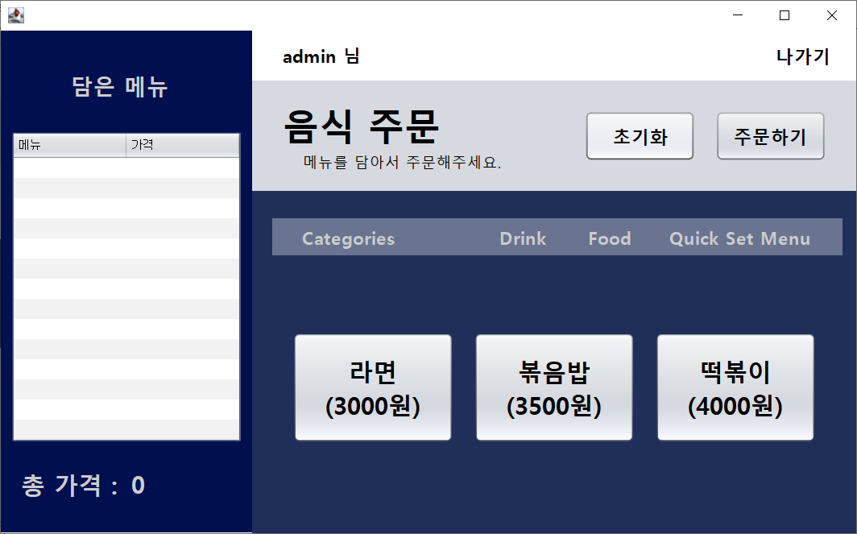
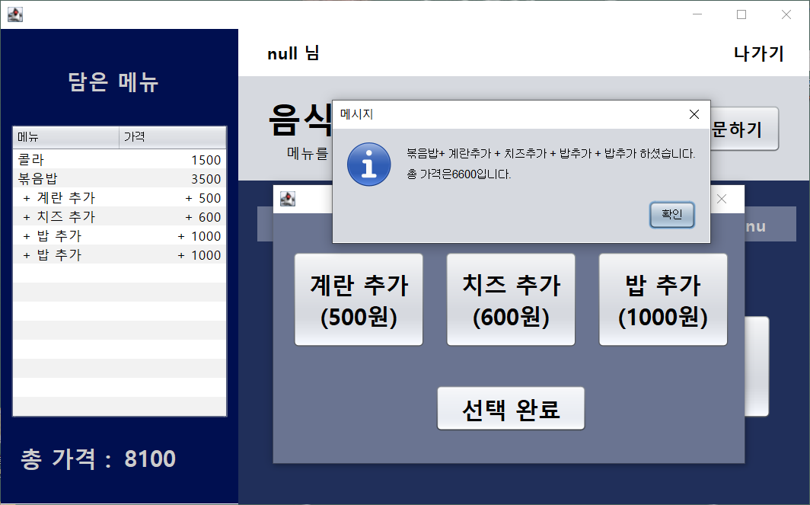
소프트웨어공학과
1분반 7조
2:00 PM
100%
STEP 3. 음식 주문
Decorator & Facade Patteren
Notes:
실행화면을 통해 동작 과정을 설명 드리겠습니다.
먼저, Food 카테고리를 선택하면 음식에 관한 메뉴들이 화면에 보이게 되고, 여기에서 사용자가 원하는 메뉴를 선택합니다. 여기에서는 예를 들어 볶음밥을 선택하였다고 가정을 하였습니다. 볶음밥을 선택하게되면, 오른쪽에 보이는 그림과 같이 추가메뉴를 선택할 수 있는 창이 나오게 되고, 사용자는 원하는만큼 추가 메뉴를 추가할 수 있습니다. 저는 여기에서 화면에서 보이시는것과 같이 계란 추가, 치즈 추가와 밥 추가를 2번 선택하였습니다. 여기에서 데코레이터 패턴의 힘을 발휘하여 사용자가 원하는 만큼의 메뉴들을 동적으로 추가해도 아무 문제 없이 프로그램이 동작하는 것을 알 수 있습니다. 그리고 이어서 사용자가 원하는 만큼 선택을 모두 하였다면 선택완료 버튼을 누르면 사용자가 고른 메뉴와 추가메뉴들에 대한 총 가격을 메시지 창을 통해 확인할 수 있습니다.

Slide 15
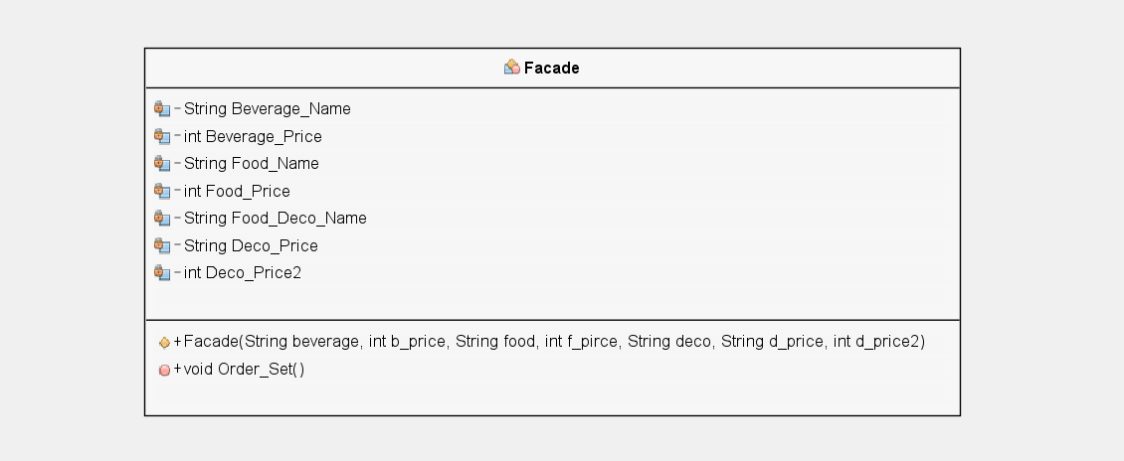
소프트웨어공학과
1분반 7조
2:00 PM
100%
STEP 3. 음식 주문
Decorator & Facade Patteren
퍼사드 패턴
Notes:
다음으로 음식 주문 기능에 사용한 패턴인 퍼사드 패턴을 설명 드리겠습니다. 먼저, 퍼사드 패턴을 사용하게 된 이유입니다.
음식 주문의 화면에서 Quick Set Menu의 카테고리에서 사용자는 세트메뉴 1,2,3 번 중에서 한 세트 메뉴를 고르면 시스템은 사용자가 선택한 세트 메뉴에 해당하는 모든 메뉴들을 자동으로 선택을 해주고 주문하기 버튼을 사용자가 직접 누르지 않고도 바로 주문하기까지 이루어지도록 하기 위해서 퍼사드 패턴을 적용하게 되었습니다.
이를 통해 사용자는 손쉽고 빠르게 메뉴들을 선택하고 주문할 수 있게 됩니다.
즉, 시스템에서는 이 Facade 생성자를 활용하여 퍼사드 클래스의 객체를 생성하고 Order_Set() 메소드를 호출하기만 하면, 음식 주문에 관련된 일련의 과정들을 쉽고 빠르게 처리할 수 있는 것입니다.

Slide 16
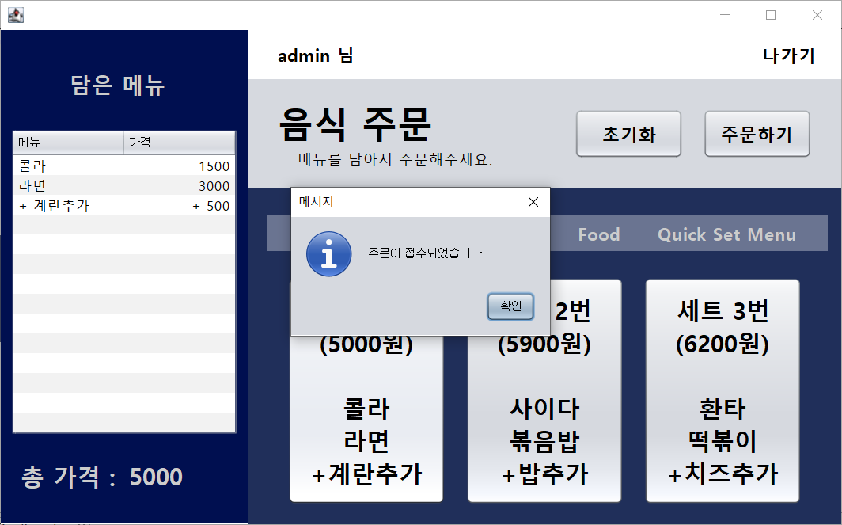
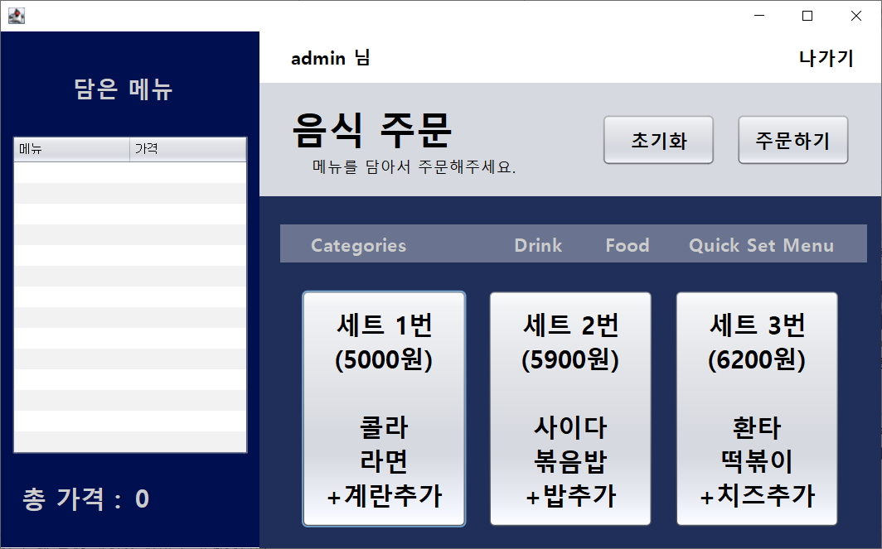
소프트웨어공학과
1분반 7조
2:00 PM
100%
STEP 3. 음식 주문
Decorator & Facade Patteren
Notes:
실행화면을 통해 동작 과정을 설명 드리겠습니다.
먼저, Quick Set Menu 카테고리를 선택하면 세트 메뉴에 관한 메뉴들이 화면에 보이게 되고, 여기에서 사용자가 원하는 세트 메뉴를 선택합니다. 예를 들어 세트 1번을 선택하였다고 가정하면, 시스템은 자동으로 콜라와 라면에 계란을 추가하여 담은 메뉴에 추가를 하고 주문하기까지 시스템이 이루어져서 주문이 완료되었다는 메시지를 받고, 확인 버튼을 누르면 바로 결제하는 화면으로 이루어지는 것을 확인하실 수 있습니다.
이렇게 퍼사드 패턴으로 인해서 여러 시스템들의 과정들에 대해 하나의 통합된 인터페이스를 제공하여 음식 주문을 보다 빠르고 쉽게 사용할 수 있습니다.

Slide 17
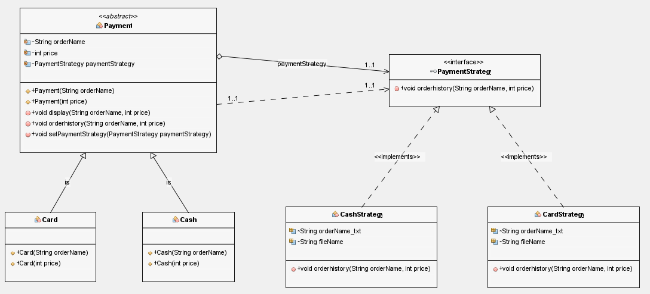
소프트웨어공학과
1분반 7조
2:00 PM
100%
STEP 3. 결제
Strategy & Memento Patteren
스트래티지 패턴

Slide 18

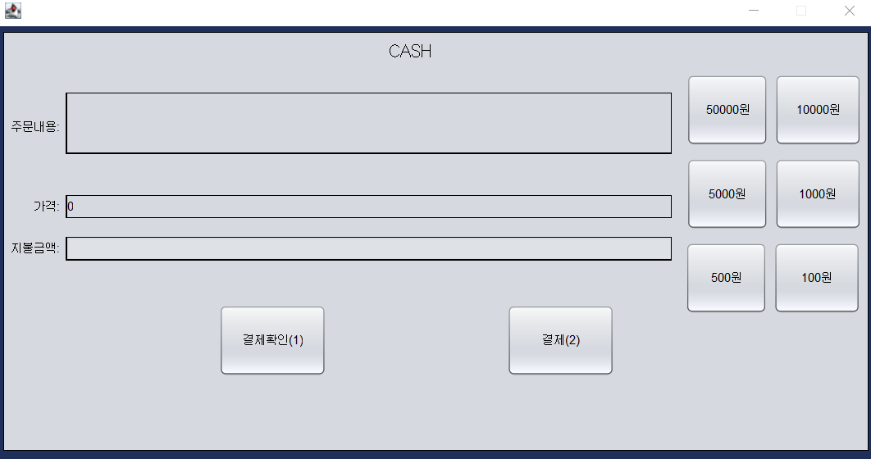
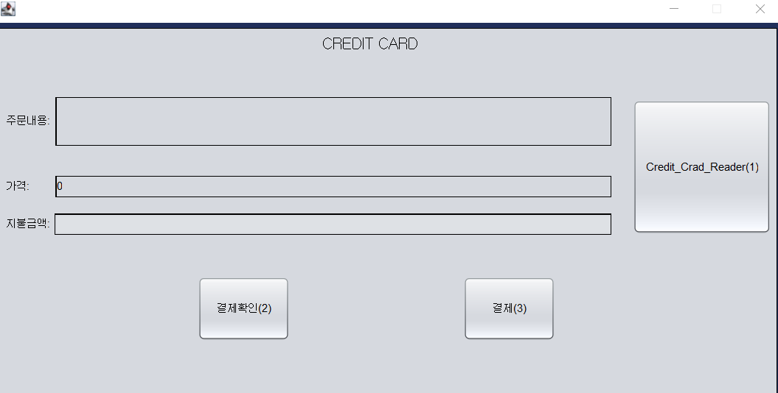
소프트웨어공학과
1분반 7조
2:00 PM
100%
STEP 3. 결제
Strategy & Memento Patteren

Slide 19
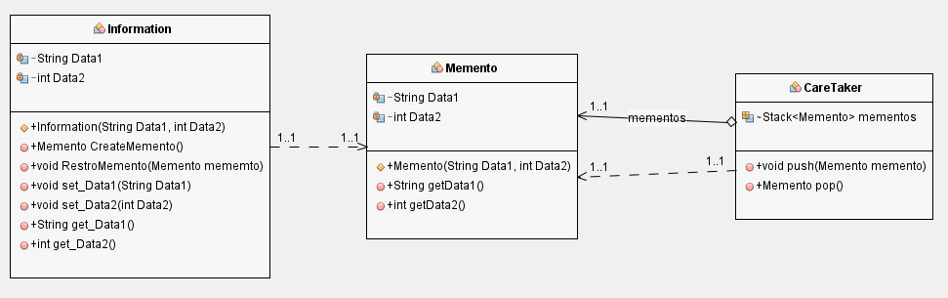
소프트웨어공학과
1분반 7조
2:00 PM
100%
STEP 3. 결제
Strategy & Memento Patteren
메멘토 패턴

Slide 20
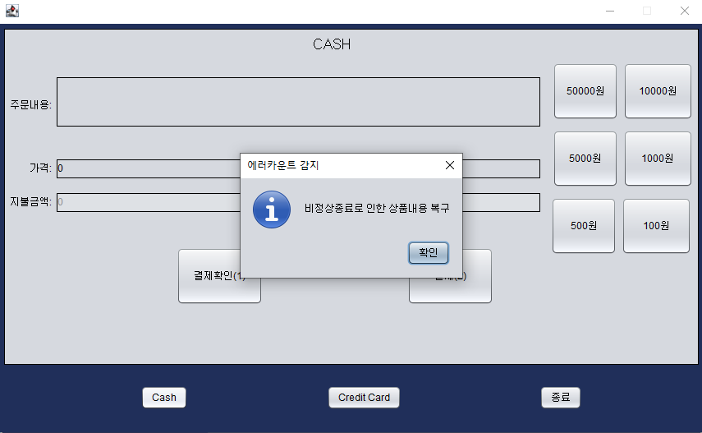
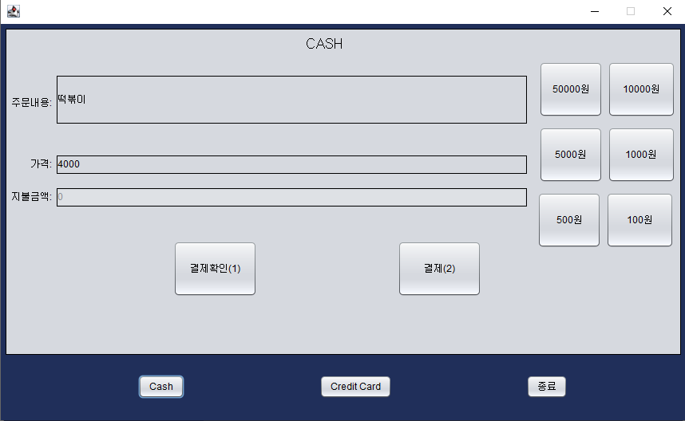
소프트웨어공학과
1분반 7조
2:00 PM
100%
STEP 3. 결제
Strategy & Memento Patteren

Slide 21
소프트웨어공학과
1분반 7조
2:00 PM
100%
STEP 4. 완성도
99.2%
평가 항목 | 달성 여부
좌석 선택 | 100%
회원가입, 로그인 | 100%
시간 충전 | 98%
음식 주문 | 100%
결제 | 98%
결제 항목 : 사용자가 결제확인 이후에 결제를 진행하지 않고 창을 닫으면 해당 지불 방식에 대한 주문 내역 txt 출력이 이상하게 나오는 현상을 해결하지 못했다.

Slide 22
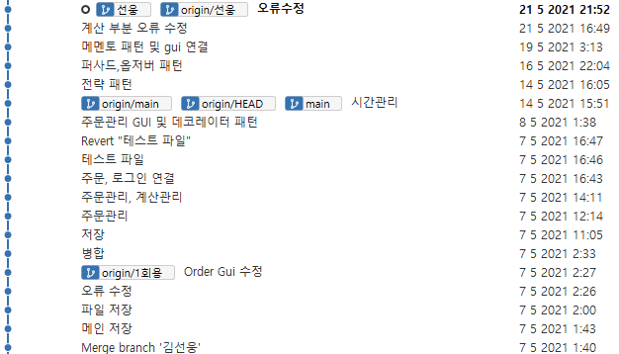

소프트웨어공학과
1분반 7조
2:00 PM
100%
STEP 5. 형상관리
GitHub - Sourcetree

Slide 23

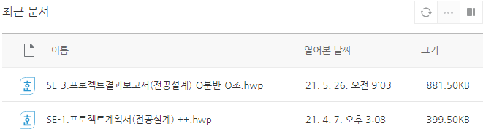
소프트웨어공학과
1분반 7조
2:00 PM
100%
STEP 5. 형상관리
한컴 스페이스

Slide 24
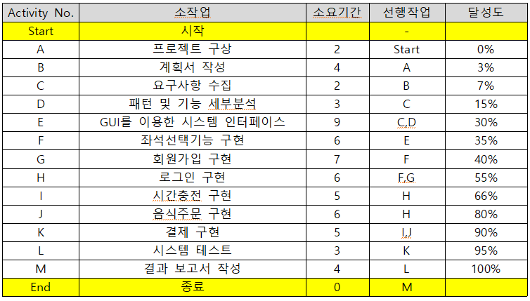

소프트웨어공학과
1분반 7조
2:00 PM
100%
STEP 6. 일정관리

Slide 25
소프트웨어공학과
1분반 7조
2:00 PM
100%
PC방 이용프로그램
1분반 7조
감사합니다 !

